Slide 1
соискатель: Подогова С.Д. научный руководитель: д.т.н. Блинов И.Ю.
Диссертация на соискание
ученой степени кандидата технических наук
доклад
Разработка алгоритмов формирования выходного сигнала группового эталона единиц времени и частоты
Специальность: 05.11.15 — метрология и метрологическое обеспечение
г. Менделеево, 2016 г.
© Vremya-CH, JSC, 67, Osharskaya Str., Nizhny Novgorod, 603105, Russia, Tel: +7(831)4210294, www.vremya-ch.com

Slide 2
Актуальность работы
Государственная служба времени, частоты и определения параметров вращения Земли
Оборона и безопасность
Системы связи
Радиоастрономия
Радиолокация
Радионавигация
Автоматизированные системы
управления техническими
устройствами
Геодинамика
Частотно-временное
обеспечение
Точность
Формирование шкалы времени
Работа в режиме реального времени

Slide 3
Актуальность работы
КНС ГЛОНАСС
Точность определения времени, координат и скорости потребителя
Метрологические характеристики наземных и бортовых стандартов частоты системы
Расчет ШВ в режиме реального времени
ФЦП «Поддержание, развитие и использование системы ГЛОНАСС» 2012–2020
Нестабильность 3.10^{‑16}/1 сутки
Рекомендации международного Бюро мер и весов
Физическая реализация ШВ

Slide 4
Актуальность работы
Современное состояние средств метрологического обеспечения системы ГЛОНАСС
Вторичные и рабочие эталоны единиц времени и частоты, входящие в состав комплекса наземных средств формирования шкалы времени системы ГНСС ГЛОНАС:
нестабильности при хранении частоты в автономном режиме не менее 2.10^{‑15} /1 сутки.
формируемые шкалы времени рассчитываются вручную в апостериорном режиме с задержкой обновления информации от нескольких часов до суток
Противоречие между требованиями по точности и оперативности формирования шкал времени эталонов единиц времени и частоты и существующим их состоянием в части аппаратного и алгоритмического оснащения для формирования шкал времени

Slide 5
Актуальность работы
Противоречие между требованиями по точности и оперативности формирования шкал времени эталонов единиц времени и частоты и существующим их состоянием в части аппаратного и алгоритмического оснащения для формирования шкал времени
Модернизация технических средств эталонов, применение квантовых стандартов частоты с лучшими метрологическими характеристиками
Развитие методов обработки измерительной информации и алгоритмов управления частотой сигналов стандартов частоты и времени
√
+ существенное улучшение метрологических характеристик эталонов
- существенные материальные затраты
- не влияет на оперативность обработки информации
+ обеспечение оперативности расчета аналитической шкалы времени
+ обеспечение физической реализации аналитической шкалы
+ незначительные материальные затраты
- улучшение метрологических характеристик достигается совершенствованием методов и алгоритмов

Slide 6
Цель диссертационной работы
Цель работы состоит в уменьшении нестабильности частоты выходных высокочастотных сигналов и сигналов шкалы времени на эталонах единиц времени и частоты путем коррекции частоты выходных сигналов группового хранителя в режиме реального времени с учетом поправок на фазу и частоту сигналов стандартов.
Основная научная задача - разработка алгоритма вычисления аналитической групповой шкалы времени, а также алгоритма управления частотой прецизионного генератора для реализации сигнала групповой частоты эталона в режиме реального времени.

Slide 7
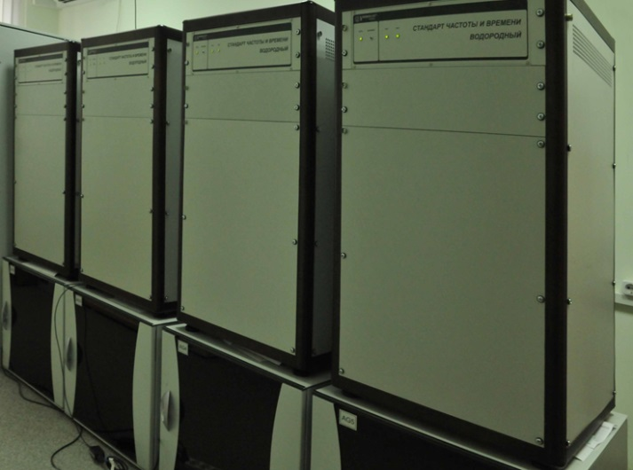
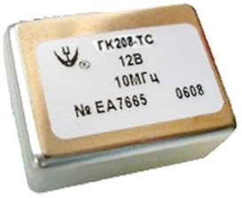
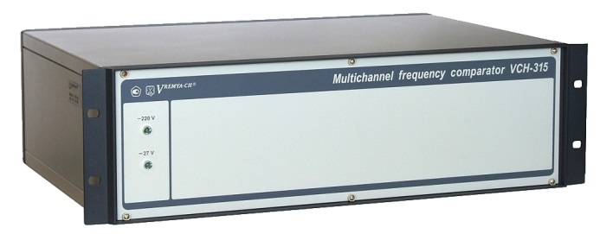
Актуальность работы
0
Группа стандартов частоты
Вторичные групповые эталоны единиц времени и частоты
Система формирования выходных сигналов эталона
Система внутренних частотных сличений эталона
Система хранения и обработки результатов измерений

Slide 8
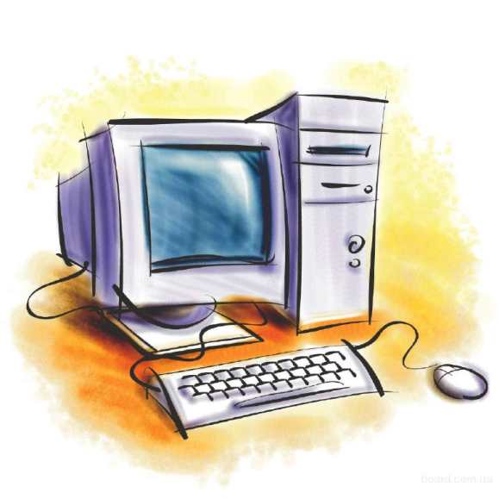
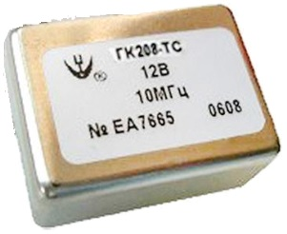
Сигнал групповой частоты
Формирование сигнала групповой частоты
Групповая частота ансамбля квантовых стандартов - аналитически рассчитываемая частота, определяемая по заданному алгоритму на основе результатов взаимных сличений частот входящих в группу квантовых стандартов.
Групповой сигнал ансамбля квантовых стандартов - сигнал, реализующий расчетную групповую частоту ансамбля квантовых стандартов частоты.

Slide 9
Существующие подходы
Математические методы, применяемые при расчете групповых частот и аналитических групповых шкал времени:
Аппроксимация результатов измерений и подбор параметров согласно выбранной математической модели
Модели авторегрессии
Базовое уравнение шкалы времени
Фильтрация Калмана
Вейвлет-преобразование
…
Алгоритмы формирования аналитических шкал времени подробно рассматривались в трудах Пушкина С.Б., Донченко С.И., Блинова И.Ю., Гончарова А.С., Кошеляевского Н.Б., Смирнова Ю.Ф., Воронина М.Г., Пашева Г.П. и мн. др. За рубежом данными вопросами занимались Bauch A., Breakiron L.A., Greenhall C.A., Jones R.H., Tryon P.V., S.R. Stein, K. Senior, D. Percival и др.
Существующие проблемы:
Расчет в режиме постобработки: необходим расчет ШВ в режиме реального времени
Формирование сигнала, реализующего групповую частоту в режиме реального времени
Необходимость точного указания параметров моделей сигналов
Сложность добавления или исключения стандартов из группы
Сложность учета фликкерного шума
Вычислительная сложность

Slide 10
Задачи
Для достижения поставленной цели потребовалось решение следующих частных научных задач:
Разработка алгоритма управления частотой вспомогательного кварцевого генератора для реализации аналитической групповой частоты эталона.
Разработка метода вычисления отклонения частоты каждого стандарта эталона (т.е. вычисления аналитической групповой частоты) в режиме реального времени.
Разработка методики расчета в режиме реального времени аналитической групповой шкалы времени эталона, обеспечивающей уменьшение нестабильности частоты эталона в широком диапазоне интервалов времени измерения.
Теоретическое и экспериментальное исследование разработанных алгоритмов.
Разработка метода оценки нестабильности частоты группового сигнала по результатам внутренних частотных сличений эталона.

Slide 11
Научные положения выносимые на защиту
Разработан метод оценки нестабильности частоты, с помощью которого впервые доказано уменьшение нестабильности частоты сигнала вспомогательного генератора, подстраиваемого относительно средневзвешенной частоты группы водородных стандартов. Показано уменьшение нестабильности частоты более 30 % для интервалов измерения больше 100 с по сравнению с лучшим стандартом в группе из четырех стандартов частоты.
Разработанный алгоритм управления частотой подстраиваемого кварцевого генератора позволяет формировать сигнал, реализующий аналитическую групповую частоту в режиме реального времени, с показателями нестабильности частоты на 35 % меньше для интервалов времени измерения больше 1000 с, чем у ведущего сигнала в группе из трех водородных стандартов частоты.
Предлагаемый метод автоподстройки частоты вспомогательного генератора относительно группы стандартов с различными статистическими характеристиками позволяет уменьшить нестабильность частоты выходного сигнала по сравнению с лучшим из стандартов эталона в заданном диапазоне интервалов времени измерения. В группе из трех пассивных водородных стандартов частоты и двух цезиевых стандартов дисперсия Аллана выходного сигнала на каждом интервале времени измерения в диапазоне от 100 до 10⁷ с на 20 % меньше, чем у лучшего из стандартов группы.
Разработан метод расчета в режиме реального времени аналитической групповой шкалы времени METS (VCH), не требующий априорной информации о параметрах сигналов, который обеспечивает нестабильность частоты меньше, чем методы на основе фильтрации Калмана. В группе из трех водородных стандартов частоты нестабильность формируемой шкалы времени более чем 30 % меньше по сравнению со стандартами группы на интервалах времени измерения более 10⁴ с.

Slide 12
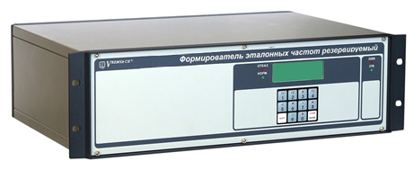
Новый метод оценки нестабильности
1. Разработан метод оценки нестабильности частоты, с помощью которого впервые доказано уменьшение нестабильности частоты сигнала вспомогательного генератора, подстраиваемого относительно средневзвешенной частоты группы водородных стандартов. Показано уменьшение нестабильности частоты более 30 % для интервалов измерения больше 100 с по сравнению с лучшим стандартом в группе из четырех стандартов частоты.
.
Дано: группа квантовых стандартов частоты, система внутренних частотных сличений, система формирования выходных сигналов группы, реализующая средневзвешенную групповую частоту.
Если в формировании выходного сигнала участвуют все стандарты группы, то нестабильность группового сигнала невозможно определить по результатам внутренних частотных сличений (групповой сигнал коррелирован с сигналами всех стандартов)

Slide 13
Новый метод оценки нестабильности
1. Разработан метод оценки нестабильности частоты, с помощью которого впервые доказано уменьшение нестабильности частоты сигнала вспомогательного генератора, подстраиваемого относительно средневзвешенной частоты группы водородных стандартов. Показано уменьшение нестабильности частоты более 30 % для интервалов измерения больше 100 с по сравнению с лучшим стандартом в группе из четырех стандартов частоты.
.
Принятые допущения:
Случайные процессы изменения фазы сигналов стандартов описываются стандартной линейной стохастической математической моделью.
Измерения разности фаз сигналов стандартов производятся одновременно
Случайные составляющие α, ξ, η процесса изменения фазы и относительного отклонения частоты сигнала являются стационарными некоррелированными по времени независимыми гауссовыми случайными величинами с нулевым математическим ожиданием и дисперсиями σ_{α}, σ_{ξ}, σ_{η}.
Белый фазовый шум
Белый частотный шум
Шум случайных блужданий частоты
Фликкерный шум частоты

Slide 14
Новый метод оценки нестабильности
Разработка нового метода оценки нестабильности частоты группового сигнала
Доказано, что при ПИД-регулировании частоты УКГ относительно взвешенной суммы частот сигналов нескольких стандартов относительное отклонение y_{q} частоты сигнала УКГ в стационарном режиме удовлетворяет следующему выражению:
Дисперсия Аллана сигнала УКГ при этом равна:
Предлагается следующий метод вычисления дисперсии Аллана группового сигнала:

Slide 15
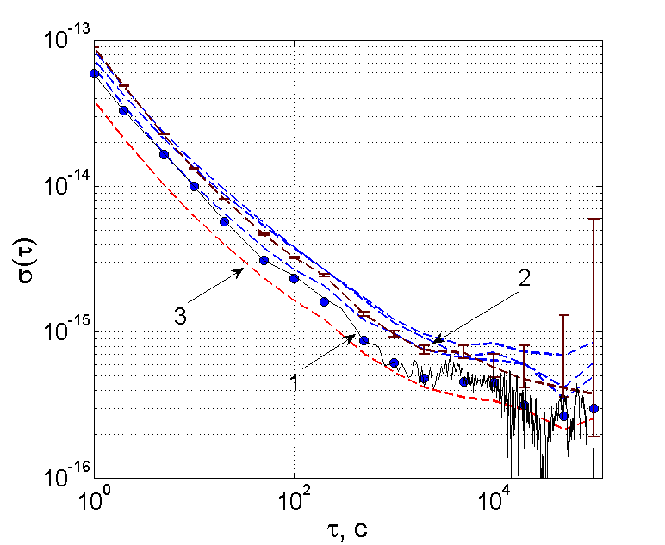
1, • – Дисперсия Аллана сигнала Ч7-317 2 – Дисперсии Аллана сигналов четырех водородных стандартов частоты Ч1-1003M 3 – Теоретический предел нестабильности частоты группового сигнала при использовании метода усреднения частот
Оценки нестабильности частоты группового сигнала в группе из четырех водородных стандартов частоты

Slide 16
Новый алгоритм управления частотой
Таким образом, научное положение №1:
1. Разработан метод оценки нестабильности частоты, с помощью которого впервые доказано уменьшение нестабильности частоты сигнала вспомогательного генератора, подстраиваемого относительно средневзвешенной частоты группы водородных стандартов. Показано уменьшение нестабильности частоты более 30 % для интервалов измерения больше 100 с по сравнению с лучшим стандартом в группе из четырех стандартов частоты.
доказано

Slide 17
Новый алгоритм управления частотой
2. Разработанный алгоритм управления частотой подстраиваемого кварцевого генератора позволяет формировать сигнал, реализующий аналитическую групповую частоту в режиме реального времени, с показателями нестабильности частоты на 35 % меньше для интервалов времени измерения больше 1000 с, чем у ведущего сигнала в группе из трех водородных стандартов частоты.
Дано: группа квантовых стандартов частоты с различными показателями стабильности частоты, система внутренних частотных сличений, система формирования выходных сигналов группы, реализующая средневзвешенную групповую частоту.
Метод взвешенного усреднения позволяет формировать сигнал, флуктуации частоты которого «следуют» за сигналом ведущего стандарта, следовательно, в группе стандартов различных типов нестабильность группового сигнала для некоторых интервалов времени измерения может оказаться хуже, чем хотя бы у одного из стандартов.

Slide 18
Новый алгоритм управления частотой
2. Разработанный алгоритм управления частотой подстраиваемого кварцевого генератора позволяет формировать сигнал, реализующий аналитическую групповую частоту в режиме реального времени, с показателями нестабильности частоты на 35 % меньше для интервалов времени измерения больше 1000 с, чем у ведущего сигнала в группе из трех водородных стандартов частоты.
Принятые допущения:
Случайные процессы изменения фазы сигналов стандартов описываются стандартной линейной стохастической математической моделью.
Измерения разности фаз сигналов стандартов производятся одновременно
Случайные составляющие α, ξ, η процесса изменения фазы и относительного отклонения частоты сигнала являются стационарными некоррелированными по времени независимыми гауссовыми случайными величинами с нулевым математическим ожиданием и дисперсиями σ_{α}, σ_{ξ}, σ_{η}.

Slide 19
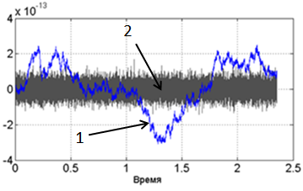
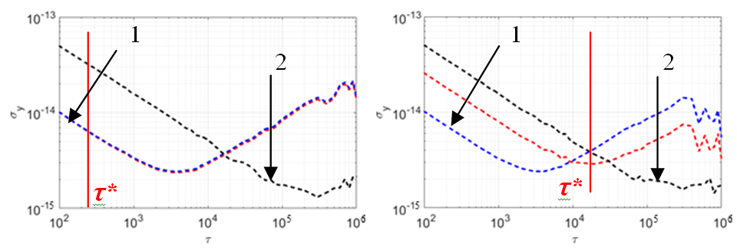
Новый алгоритм управления частотой
Разработка нового алгоритма управления частотой сигнала подстраиваемого генератора
Предложение 1 Подстройка УКГ (с шагом T₀) производится путем ПИД-регулирования его частоты относительно сигнала с лучшей кратковременной стабильностью (сигнала №1). Кроме того, выполняется коррекция (с шагом T₁>T₀) частоты «ведущего» сигнала относительно сигнала с меньшей нестабильностью на длительных интервалах (сигнала №2):
Доказано
(см. следствие из
утверждения 2.2):

Slide 20
Новый алгоритм управления частотой
Разработка нового алгоритма управления частотой сигнала подстраиваемого генератора
Предложение 2 В цифровой петле автоподстройки математически объединить обе цепи управления в одном алгоритме регулирования частоты УКГ:
Предложение 3 В каждом «звене» автоподстройки использовать не частоту отдельного стандарта, а средневзвешенную (аналитическую) групповую частоту с более высокими показателями стабильности.

Slide 21
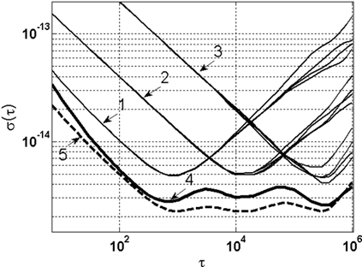
Новый алгоритм управления частотой
Разработка нового алгоритма управления частотой сигнала подстраиваемого генератора
Предложение 4 Количество «звеньев» в цепи автоподстройки может быть увеличено:
Аналитически доказано:

Slide 22
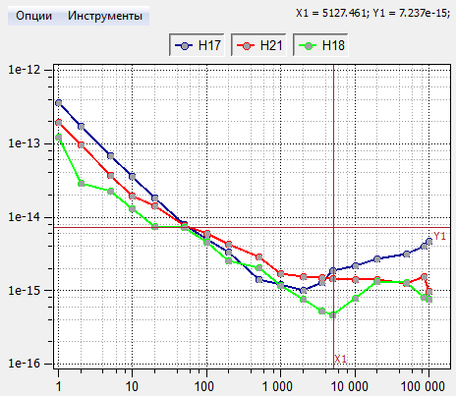
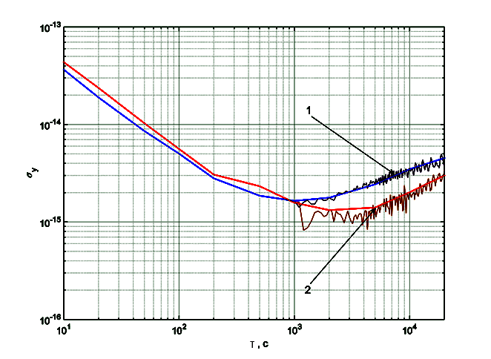
Новый алгоритм управления частотой
Экспериментальное исследование нового алгоритма управления частотой сигнала подстраиваемого генератора
Группа из трех водородных стандартов частоты Ч1-1003А (H17, H18, H21), система формирования выходных сигналов – формирователь эталонных частот резервируемый Ч7-317. Ведущий сигнал – H17 (w₁₇ = 1, w₂₁ = 0, w₁₈ = 0).
τ = 10⁴ с : σ_{y,17}=3.25.10⁻¹⁵ → σ_{y,317}=2.1.10⁻¹⁵

Slide 23
Новый алгоритм управления частотой
Таким образом, научное положение №2:
2. Разработанный алгоритм управления частотой подстраиваемого кварцевого генератора позволяет формировать сигнал, реализующий аналитическую групповую частоту в режиме реального времени, с показателями нестабильности частоты на 35 % меньше для интервалов времени измерения больше 1000 с, чем у ведущего сигнала в группе из трех водородных стандартов частоты.
доказано

Slide 24
Аналитическое обоснование нового алгоритма
3. Предлагаемый метод автоподстройки частоты вспомогательного генератора относительно группы стандартов с различными статистическими характеристиками позволяет уменьшить нестабильность частоты выходного сигнала по сравнению с лучшим из стандартов эталона в заданном диапазоне интервалов времени измерения. В группе из трех пассивных водородных стандартов частоты и двух цезиевых стандартов дисперсия Аллана выходного сигнала на каждом интервале времени измерения в диапазоне от 100 до 10⁷ с на 20 % меньше, чем у лучшего из стандартов группы.
Дано: группа квантовых стандартов частоты с различными показателями стабильности, групповой сигнал формируется с помощью управляемого кварцевого генератора согласно разработанному алгоритму автоподстройки частоты.
Принятые допущения:
Случайные процессы изменения фазы сигналов стандартов описываются стандартной линейной стохастической математической моделью.
Измерения разности фаз сигналов стандартов производятся одновременно
Случайные составляющие α, ξ, η процесса изменения фазы и относительного отклонения частоты сигнала являются стационарными некоррелированными по времени независимыми гауссовыми случайными величинами с нулевым математическим ожиданием и дисперсиями σ_{α}, σ_{ξ}, σ_{η}.

Slide 25
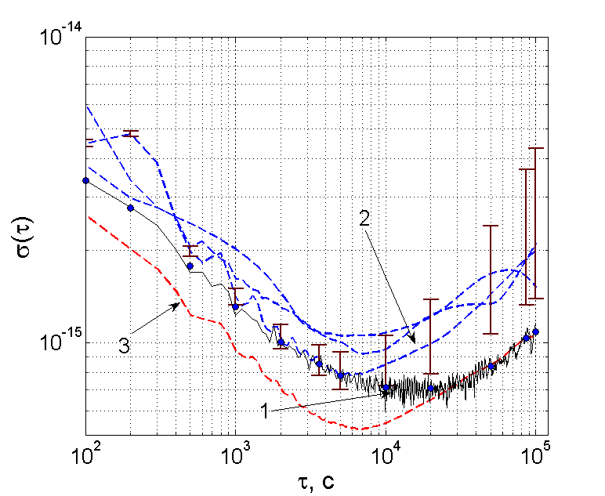
Аналитическое обоснование нового алгоритма
Аналитическое обоснование нового алгоритма управления частотой сигнала подстраиваемого генератора
Δ_{mq}(τ;τ^{W})
Поэтому:
Возникает задача о получении оценок снизу для величины зазора Δ_{mq}(τ;τ^{W}) между дисперсией Аллана группового сигнала и сигнала лучшего из генераторов на всем рассматриваемом диапазоне интервалов времени измерения
Возникает задача поиска оптимального интервала τ^{W} для расчета весовых коэффициентов, такого, чтобы минимальная величина зазора на всех интервалах измерения была максимальна:
или

Slide 26
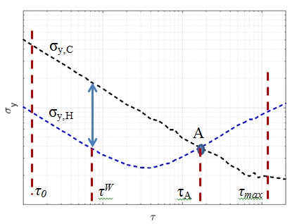
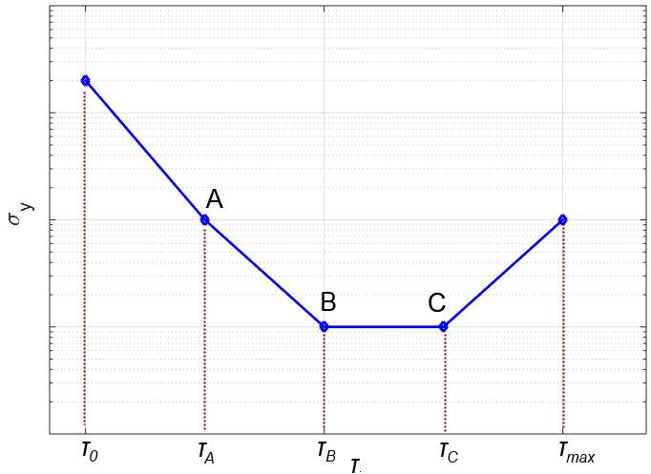
Аналитическое обоснование нового алгоритма
Были получены оценки снизу минимальной величины зазора Δ_{mq}(τ;τ^{W}) на всем рассматриваемом диапазоне интервалов времени измерения для нескольких видов групп стандартов частоты:
Для группы стандартов двух типов, графики дисперсии Аллана которых имеют одну точку пересечения на некотором интервале τ_{А} (см. Утверждение 2.6)
Для группы приборов, дисперсии Аллана которых описываются стандартной кусочно-линейной моделью, с ограничениями только на параметры модели лучшего сигнала (см. Теоремы 2.1 и 2.2)
Для группы приборов, дисперсии Аллана которых описываются стандартной кусочно-линейной моделью, с ограничениями только на соотношения параметров моделей для стандартов (см. Утверждение 2.7)

Slide 27
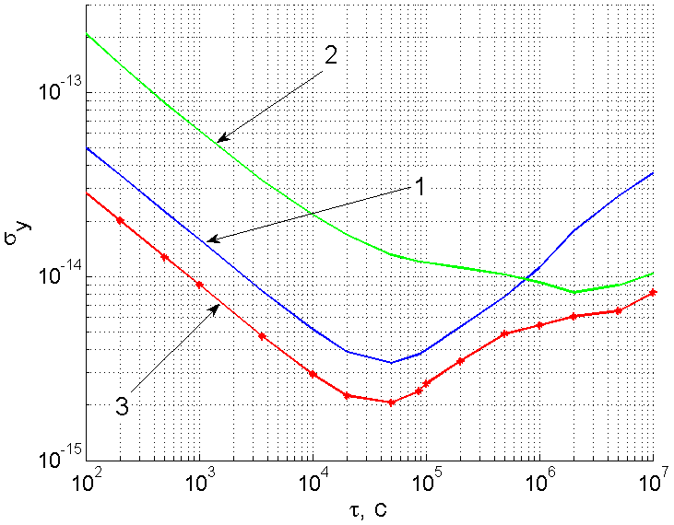
Аналитическое обоснование нового алгоритма
Аналитическое обоснование нового алгоритма управления частотой сигнала подстраиваемого генератора
Численное моделирование группы из трех пассивных водородных стандартов частоты и двух цезиевых стандартов.
Дисперсия Аллана группового сигнала меньше дисперсий Аллана стандартов (т.е. величина зазора Δ в каждой точке положительна даже с учетом шума в системе автоподстройки).
На интервалах времени измерения от 100 до 10⁶ с на 25% меньше, чем у лучшего их водородных стандартов частоты, при этом на интервалах более 10⁶ с — на 20% меньше, чем у лучшего из цезиевых стандартов.

Slide 28
Аналитическое обоснование нового алгоритма
Таким образом, научное положение №3:
3. Предлагаемый метод автоподстройки частоты вспомогательного генератора относительно группы стандартов с различными статистическими характеристиками позволяет уменьшить нестабильность частоты выходного сигнала по сравнению с лучшим из стандартов эталона в заданном диапазоне интервалов времени измерения. В группе из трех пассивных водородных стандартов частоты и двух цезиевых стандартов дисперсия Аллана выходного сигнала на каждом интервале времени измерения в диапазоне от 100 до 10⁷ с на 20 % меньше, чем у лучшего из стандартов группы
доказано

Slide 29
Новый алгоритм расчета ШВ
4. Разработан метод расчета в режиме реального времени аналитической групповой шкалы времени METS (VCH), не требующий априорной информации о параметрах сигналов, который обеспечивает нестабильность частоты меньше, чем методы на основе фильтрации Калмана. В группе из трех водородных стандартов частоты нестабильность формируемой шкалы времени более чем 30 % меньше по сравнению со стандартами группы на интервалах времени измерения более 10⁴ с.
Дано: группа квантовых стандартов частоты с различными показателями стабильности.
Принятые допущения:
Случайные процессы изменения фазы сигналов стандартов описываются стандартной линейной стохастической математической моделью.
Измерения разности фаз сигналов стандартов производятся одновременно
Случайные составляющие α, ξ, η процесса изменения фазы и относительного отклонения частоты сигнала являются стационарными некоррелированными по времени независимыми гауссовыми случайными величинами с нулевым математическим ожиданием и дисперсиями σ_{α}, σ_{ξ}, σ_{η}.

Slide 30
Новый алгоритм расчета ШВ
Формирование групповой аналитической шкалы времени
Предлагаемый алгоритм формирования в режиме реального времени аналитической шкалы времени группы квантовых часов METS (VCH) (Multiscale Ensemble Time Scale) основан на методе измерения относительных отклонений частот сигналов стандартов на нескольких интервалах времени в скользящем окне для коррекции флуктуаций групповой частоты.
Базовое уравнение шкалы времени.
Прогнозируемое значение отклонения фазы n–ого стандарта.
Отклонение частоты
n-ого стандарта относительно групповой частоты эталона, вычисляемое с учетом коррекций на нескольких временных масштабах.

Slide 31
Новый алгоритм расчета ШВ
Формирование групповой аналитической шкалы времени
Предложена формула для вычисления отстройки шкалы каждого стандарта для любого момента времени, без обращения к предыдущим вычислениям (при условии постоянных весовых коэффициентов):
Рассмотрен вопрос учета дрейфа частот стандартов в алгоритме METS (VCH), дается математическое описание еще одной формы алгоритма METS (VCH), в которой учитываются дрейфы частот стандартов:
Описана методика введения коррекций по фазе и частоте в аналитическую групповую шкалу времени METS (VCH) для согласования с опорной шкалой (например, национальной координированной шкалой времени UTC (SU)).

Slide 32
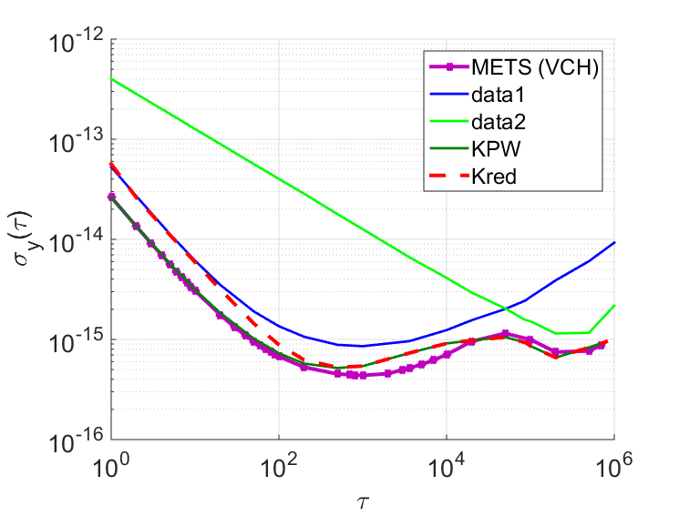
Новый алгоритм расчета ШВ
Формирование групповой аналитической шкалы времени
- METS (VCH)
Результаты моделирования. Алгоритмы реального времени для расчета групповых шкал времени METS (VCH) vs. Kred, KPW (фильтр Калмана)
Присутствует белый фазовый шум (шум измерений) и фликкерный шум частоты.

Slide 33
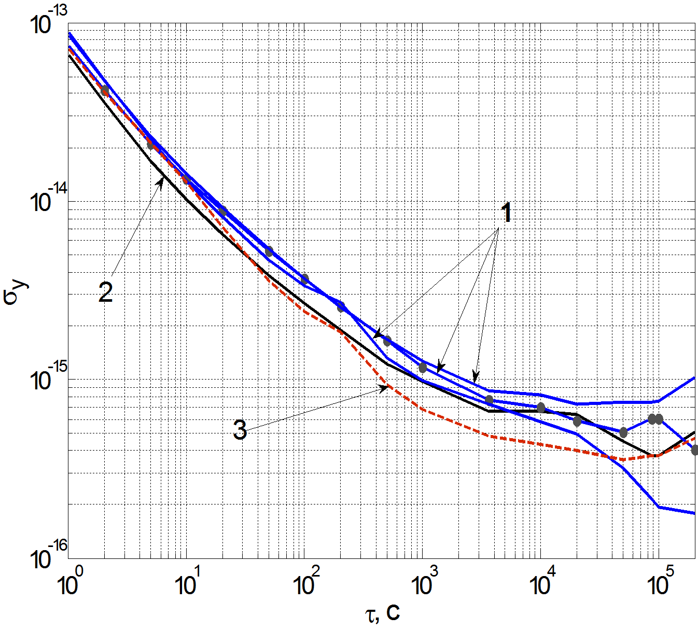
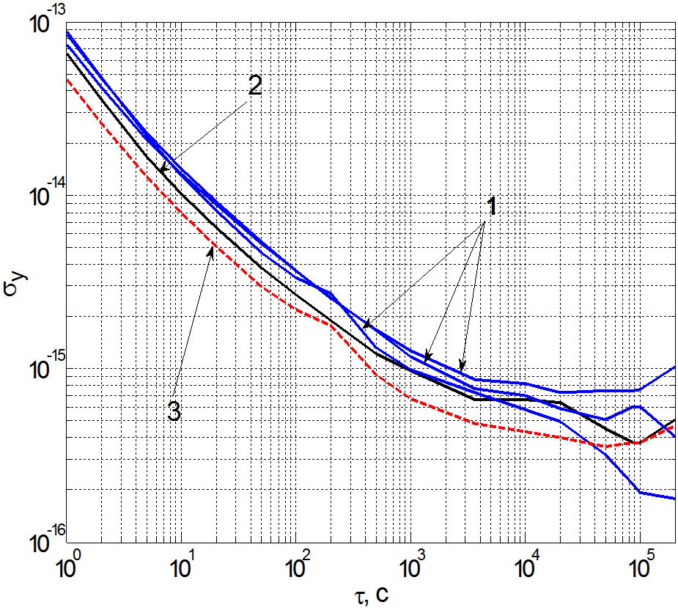
Новый алгоритм расчета ШВ
Формирование групповой аналитической шкалы времени
Результаты реальных измерений. Интервал наблюдения: 970000 секунд
Группа: 3 водородных стандарта частоты Ч1-1003М (графики #1)
Параметры алгоритма: τ₀ = 1 с, τ^{w}₁ = 20000 с, τ₁ = 10 с.
На τ = 10⁴ дев. Аллана стандартов составляли (6–9).10⁻¹⁶, при этом дев. Аллана сформированной шкалы времени имела значение менее 4,3.10⁻¹⁶.

Slide 34
Новый алгоритм расчета аналитической ШВ
Таким образом, научное положение №4:
4. Разработан метод расчета в режиме реального времени аналитической групповой шкалы времени METS (VCH), не требующий априорной информации о параметрах сигналов, который обеспечивает нестабильность частоты меньше, чем методы на основе фильтрации Калмана. В группе из трех водородных стандартов частоты нестабильность формируемой шкалы времени более чем 30 % меньше по сравнению со стандартами группы на интервалах времени измерения более 10⁴ с.
доказано

Slide 35
Научные положения выносимые на защиту
Разработан метод оценки нестабильности частоты, с помощью которого впервые доказано уменьшение нестабильности частоты сигнала вспомогательного генератора, подстраиваемого относительно средневзвешенной частоты группы водородных стандартов. Показано уменьшение нестабильности частоты более 30 % для интервалов измерения больше 100 с по сравнению с лучшим стандартом в группе из четырех стандартов частоты.
Разработанный алгоритм управления частотой подстраиваемого кварцевого генератора позволяет формировать сигнал, реализующий аналитическую групповую частоту в режиме реального времени, с показателями нестабильности частоты на 35 % меньше для интервалов времени измерения больше 1000 с, чем у ведущего сигнала в группе из трех водородных стандартов частоты.
Предлагаемый метод автоподстройки частоты вспомогательного генератора относительно группы стандартов с различными статистическими характеристиками позволяет уменьшить нестабильность частоты выходного сигнала по сравнению с лучшим из стандартов эталона в заданном диапазоне интервалов времени измерения. В группе из трех пассивных водородных стандартов частоты и двух цезиевых стандартов дисперсия Аллана выходного сигнала на каждом интервале времени измерения в диапазоне от 100 до 10⁷ с на 20 % меньше, чем у лучшего из стандартов группы.
Разработан метод расчета в режиме реального времени аналитической групповой шкалы времени METS (VCH), не требующий априорной информации о параметрах сигналов, который обеспечивает нестабильность частоты меньше, чем методы на основе фильтрации Калмана. В группе из трех водородных стандартов частоты нестабильность формируемой шкалы времени более чем 30 % меньше по сравнению со стандартами группы на интервалах времени измерения более 10⁴ с.

Slide 36
Публикации автора
Личный вклад автора
Содержание диссертации отражено в 18 научных публикациях, из них 3 – в рецензируемом научном журнале, рекомендованном ВАК. В совместных публикациях личный вклад автора по теме диссертационной работы является определяющим.
Получено 2 свидетельства о государственной регистрации программного обеспечения для ЭВМ, 2 акта о внедрении результатов работы.
Личный вклад автора в разработку алгоритмов формирования сигнала групповой частоты и оперативного расчета групповой аналитической шкалы времени состоит в предложенном методе управления частотой сигнала подстраиваемого генератора с использованием оценки отклонения частот сигналов относительно групповой частоты на нескольких интервалах времени измерения в скользящем окне, в математической формулировке нескольких форм алгоритма METS(VCH)
Лично автором проведено аналитическое исследование разработанных методов и алгоритмов, сформулированы критерии и доказаны две теоремы, обеспечивающие оптимальный выбор параметров алгоритмов в рамках нескольких математических моделей.
Все экспериментальные результаты (как численных, так и натурных экспериментов) получены лично автором.
Лично автором разработано необходимое программное обеспечение для управления частотой сигнала подстраиваемого генератора с целью оперативной реализации аналитической групповой частоты. В совместной разработке программного обеспечения для анализа результатов частотных измерений участие автора является определяющим.
Лично автором проведена модернизация формирователя эталонных частот резервируемого Ч7-317, в ходе которой существенно переработано внутреннее и внешнее программное обеспечение устройства.

Slide 37
Реализация и внедрение
Реализация и внедрение разработанных методов и алгоритмов
Модернизация внутреннего и внешнего программного обеспечение формирователя эталонных частот резервируемого Ч7-317
Были существенно расширены функциональные возможности формирователя:
Установка различных весовых коэффициентов для каждого сигнала
Индивидуальный выбор интервала времени, необходимого для измерения отклонения частоты с требуемой точностью, для каждого сигнала
Добавлен режим «горячего резервирования», при котором выходной сигнал полностью формируется стандартом с лучшими характеристиками, а остальные источники назначаются резервными и обеспечивают надежность системы
Модифицированный прибор прошел апробацию в ИПА РАН (получен акт о внедрении).

Slide 38
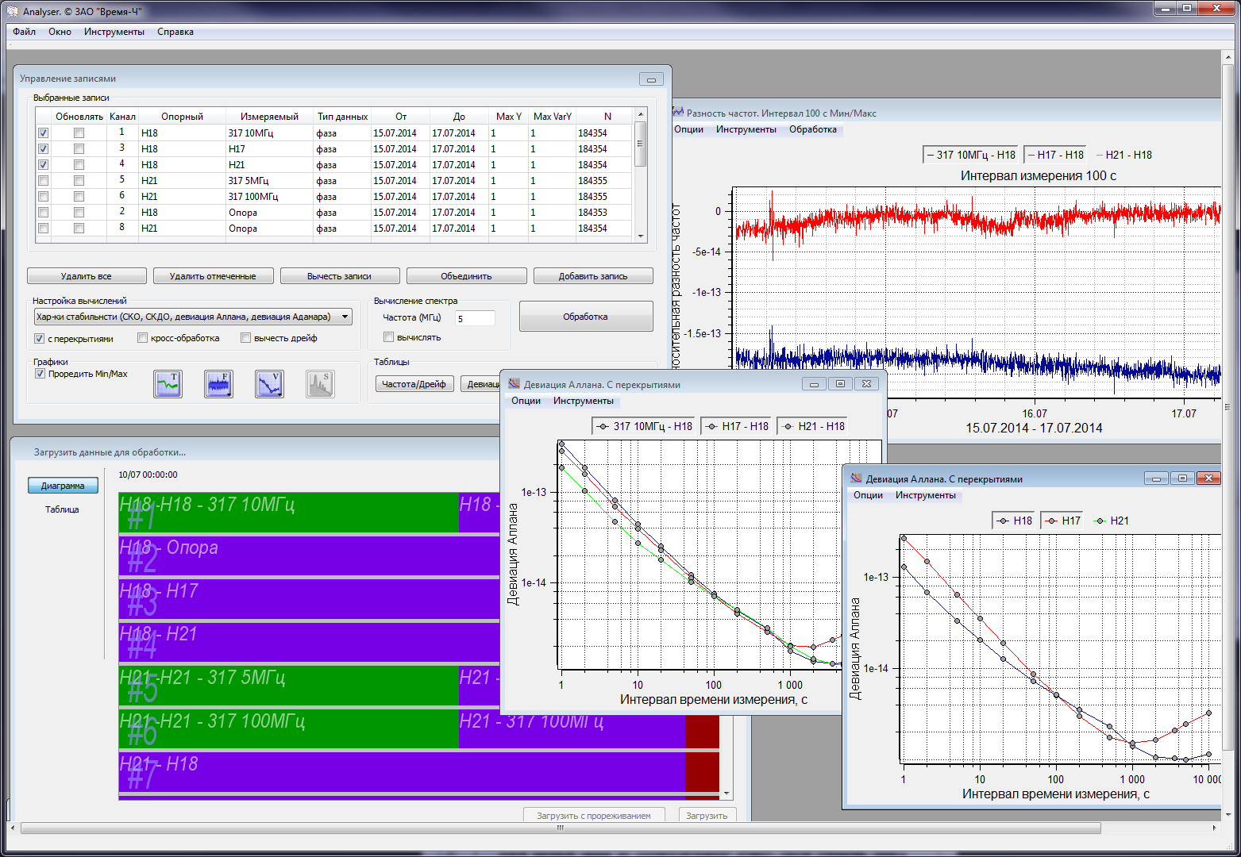
Реализация и внедрение
Реализация и внедрение разработанных методов и алгоритмов
Разработано и апробировано новое программное обеспечение для анализа результатов частотно-временных измерений, повышающее эффективность обработки данных внутренних и внешних сличений эталонов единиц времени и частоты (получены акты о внедрении, а также свидетельства о государственной регистрации программ).

Slide 39
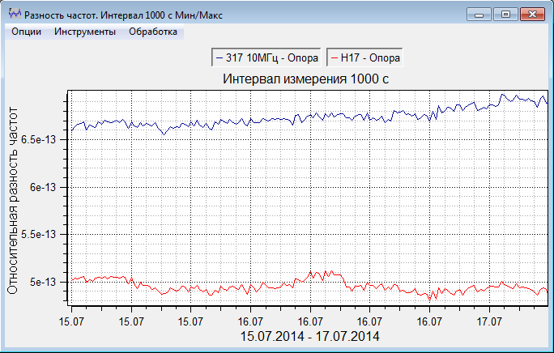
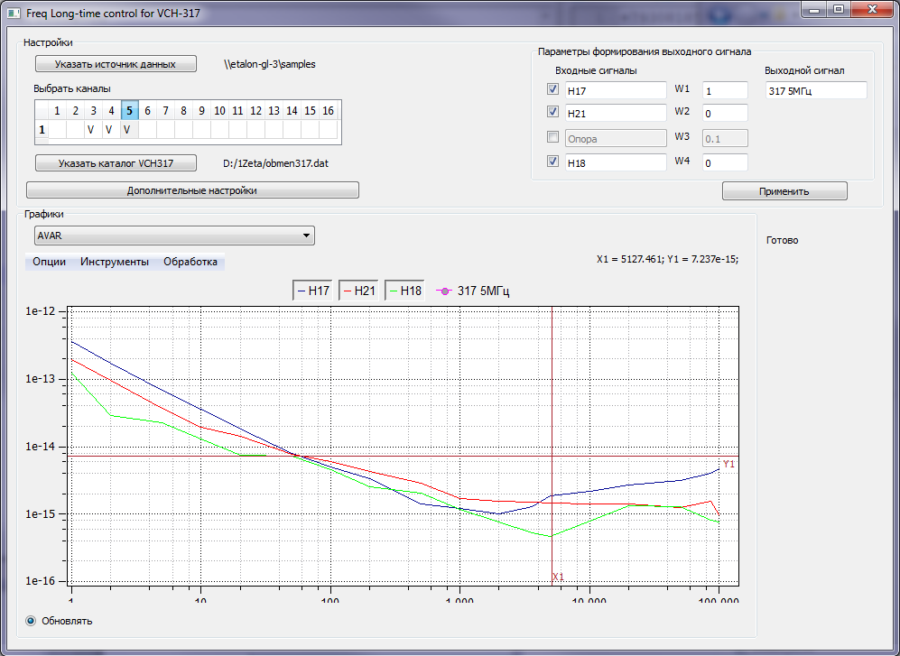
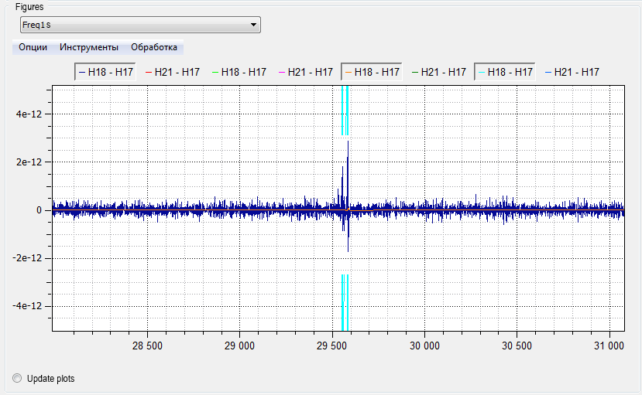
Реализация и внедрение
Реализация и внедрение разработанных методов и алгоритмов
Разработано программное обеспечение, реализующее предложенные алгоритмы на базе формирователя Ч7-317. Проведены эксперименты по формированию сигнала групповой частоты, подтвердившие теоретические выводы.

Slide 40
Публикации автора
Основные публикации по теме диссертации
Мишагин К.Г., Подогова С.Д. Калибратор частоты квантового водородного стандарта // Свидетельство о государственной регистрации программы для ЭВМ № 2012617403, 16.08.2012.
Подогова С.Д., Мишагин К.Г., Медведев С.Ю., Медведева Н.С. Обработка данных измерений частотных компараторов. Свидетельство о государственной регистрации программы для ЭВМ № 2014610732, 16.01.2014.
С.Д. Подогова, К.Г. Мишагин, И.Н. Чернышев, В.Г. Воронцов Анализ нестабильности частоты группового сигнала ансамбля активных водородных стандартов // Измерительная техника №7, 2014, c. 26—31.
Подогова С. Д., Мишагин К. Г., Медведев С. Ю., Блинов И.Ю. Алгоритм формирования групповой шкалы времени эталона частоты и времени // Измерительная техника №5, 2015, с. 40—45.
Мишагин К.Г., Подогова С.Д., Чернышев И.Н., Медведев С.Ю. Алгоритм формирования резервированного сигнала группового эталона частоты // Измерительная техника №8, 2013, с. 34—39.
Подогова С. Д., Мишагин К. Г. Сравнение алгоритмов подстройки частоты сигнала водородного мазера под номинальное значение с помощью приемника ГНСС ГЛОНАСС // 17-ая Нижегородская сессия молодых ученых (Технические науки), 2012, с. 67—70.
Подогова С. Д., Мишагин К. Г. Калибровка частоты сигнала водородного стандарта с использованием приемника ГНСС ГЛОНАСС: теоретическое сравнение алгоритмов и эксперимент // 6-ой Международный симпозиум «Метрология времени и пространства», Москва,2012, с. 187—191. Svetlana D. Podogova, Konstantin G. Mishagin Calibration Of Frequency Standard With The Use Of GLONASS/GPS Receiver: Algorithms Comparison And Experiment // 6th International Symposium "Metrology Of Time And Space", VNIIFTRI, Moscow, 2012, pp. 187—191.
Подогова С. Д., Мишагин К. Г., Чернышев И. Н., Медведев С. Ю. Модификация алгоритма формирования группового сигнала эталона времени и частоты с целью улучшения долговременных характеристик стабильности. // 18-ая Нижегородская сессия молодых ученых (Технические науки), 2013, с. 69—71.

Slide 41
Публикации автора
Основные публикации по теме диссертации
Boris A. Sakharov, Sergey Yu. Medvedev, Konstantin G. Mishagin, Svetlana D. Podogova, Ivan N. Tchernyshev The Clock Ensemble Algorithm for Quasi-Optimal Frequency Combining and Producing Robust Output Signal // The European Navigation Conference 2013, Vienna, Austria.
Подогова С. Д., Мишагин К. Г., Чернышев И. Н., Медведев С. Ю. Формирование выходного сигнала группового эталона частоты и времени с использованием частотной автоподстройки на нескольких временных масштабах. // Труды ИПА РАН, вып 27, 2013 - Наука, с. 273—279.
Подогова С. Д., Мишагин К. Г., Медведев С. Ю. Расчет аналитической шкалы времени группового эталона с использованием двухмасштабного взвешенного усреднения: результаты численных и натурных экспериментов. // Труды ИПА РАН, 2015.
Подогова С. Д. Analyser – универсальная программа для обработки данных частотно-временных измерений. // Труды ИПА РАН, 2015.
С. Д. Подогова, К. Г. Мишагин . Оценка предельной точности калибровки частоты сигнала водородного стандарта с использованием приемника ГНСС ГЛОНАСС K-161 // Труды ИПА РАН, вып. 27, 2013 - Наука, с. 512—515.
S. Podogova, K. Mishagin Frequency Combining System for Atomic Clock Ensembles // 28th European Time and Frequency Forum, Neuchatel, Switzerland, 23-27 June, 2014.
S. D. Podogova, K. G. Mishagin, I. N. Tchernyshev Measurement results and new functionality of the real-time atomic clock combiner VCH-317 // 7th International Symposium "Metrology Of Time And Space", Suzdal, 2014, pp. 96—99.
Подогова С.Д., Мишагин К.Г., Чернышев И.Н. Результаты измерений и новые возможности формирователя эталонных частот резервируемого Ч7‑317// 7ой Международный симпозиум «Метрология времени и пространства», Суздаль, 2014, с. 92—96.

Slide 42
Публикации автора
Основные публикации по теме диссертации
K. G. Mishagin, S. D. Podogova, S. Yu. Medvedev. On the use of moving average to produce ensamble atomic timescale //7th International Symposium "Metrology Of Time And Space", Suzdal,2014, pp.87—91. Мишагин К. Г., Подогова С.Д., Чернышев И. Н. Об использовании скользящего среднего для формирования аналитической шкалы атомного времени // 7ой Международный симпозиум «Метрология времени и пространства», Суздаль, 2014, с. 83—87.
Konstantin G. Mishagin, Chernyshev I., V. Soloviev, Svetlana D. Podogova Forming Reserved Output Signal Of An Atomic Clock Ensemble // 6th International Symposium"Metrology Of Time And Space", VNIIFTRI, Moscow. 2012, pp. 125—130.
К. Г. Мишагин, И.Н. Чернышев, В.Ю. Соловьев, С.Д. Подогова Формирование резервированного сигнала группового эталона частоты // 6-ой Международный симпозиум «Метрология времени и пространства», Москва, 2012, с. 125—130.
Konstantin G. Mishagin, Svetlana D. Podogova. The comparison of Algorithms of the atomic clocks frequency calibration using GNSS signal receiver// The European Navigation Conference 2013, Vienna, Austria.
Чернышев И.Н., Краснояров И.С., Кауркин В.В., Мишагин К.Г., Подогова С.Д. Компаратор фазовый многоканальный// 7ой Международный симпозиум «Метрология времени и пространства», Суздаль, 2014, с. 237—238.
Chernyshev I.N., Krasnoyarov I.S., Kaurkin V.V., Mishagin K.G., Podogova S.D. Multichannel phase comparator // 7th International Symposium "Metrology Of Time And Space", Suzdal, 2014. pp. 237—238.
Мишагин К. Г., Чернышев И. Н., Сахаров Б. А., Подогова С. Д. Использование синхронизации для уменьшения фазового шума в группе прецизионных генераторов // Труды ИПА РАН, 2015.

Slide 43
Публикации автора
Благодарю за внимание!

Slide 44
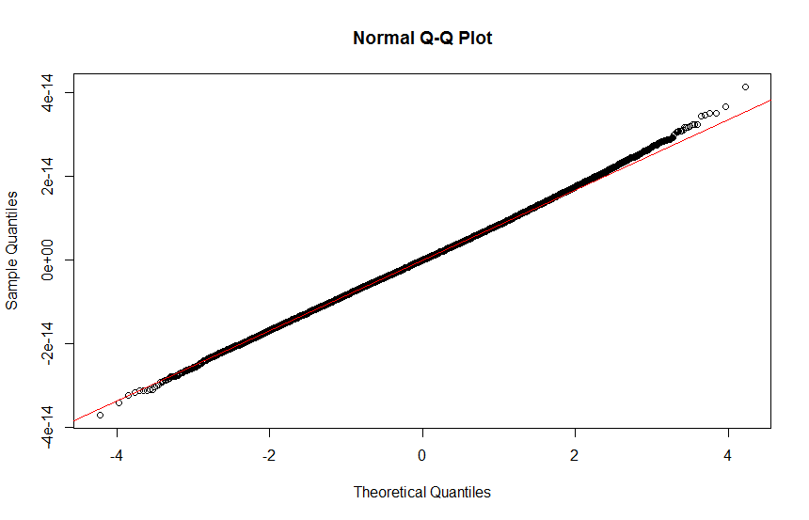
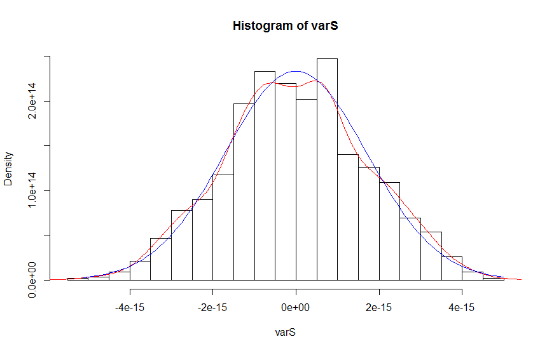
Обоснование принятой мат. модели
Проверка соответствия вероятностного распределения реально измеренной вариации относительной разности частот нормальному распределению.
Интервал времени измерения τ, с | Значение p-value, по критерию Шапиро-Уилка
100 | 0,4538
1000 | 0,4921
3600 | 0,1301
10000 | 0,1164
86400 | 0,3549
100000 | 0,1484

